Slide 1


第42课时
蜗牛与葡萄树(死循环)

Slide 2


蜗牛与葡萄树——死循环
有一棵葡萄树高17分米，一只蜗牛从底部向上爬，每分钟爬3分米；
但每爬一分钟后都要休息一分钟，休息期间又滑下1分米。
试编一程序，计算该蜗牛需多少分钟才能爬到树顶。

Slide 3
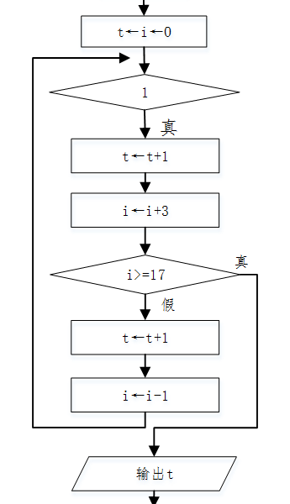

#include<iostream>
using namespace std;
int main()
{
int i,t;
t=i=0;
while(1)
{
t++;
i+=3;
if (i>=17) break;
t++;
i--;
}
cout<<"需"<<t<<"分钟"<<endl;
return 0;
}

Slide 4

#include<iostream>
using namespace std;
int main()
{
int i,t;
t=i=0;
while(1)
{
t++;
i+=3;
if (i>=17) break;
t++;
i--;
}
cout<<"需"<<t<<"分钟"<<endl;
return 0;
}
死循环
循环条件永远为真；
要有break语句终止循环。
不存在一种算法，能够判断任何程序
是否会出现死循环。
因此，任何编译系统都不做死循环检查。

Slide 5

编程小词典
  while 当。。。的时候

Slide 6
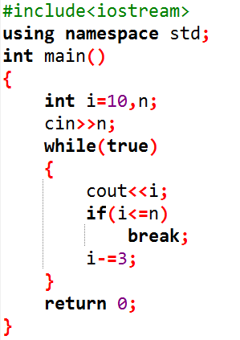
课后作业
2、阅读程序写结果。
1、语句while(1)cout<<'?'是一个死循环，运行时将无休止地打印问号。下面关于死循环的说法，正确的是（ ）。
A.一个无法靠自身的控制终止的循环称为“死循环”
B.有些编译系统可以检测出死循环。
C.死循环属于语法错误，既然编译系统能检查各种语法错误，也能检查出死循环。
D.死循环与多进程中出现的“死锁”差不多，而死锁是可以检测的，因此死循环也是可以检测的。
i n
----------------------
输入： 5
输出:____________

Slide 7
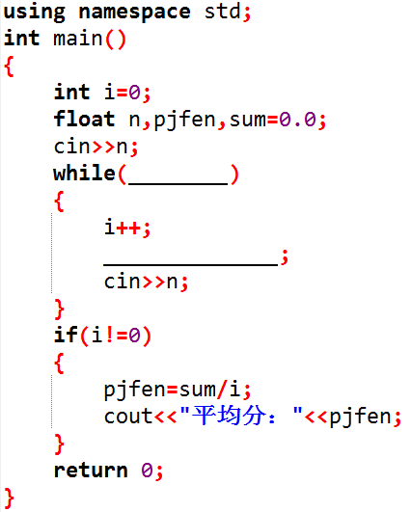
课后作业
3、完善程序。
求平均分，以-1表示输入结束。
注：所有程序作业，
必须上机完成！

Slide 8


下课啦！

